Slide 2

Lina Leander, projektledare, Fil dr

Slide 3
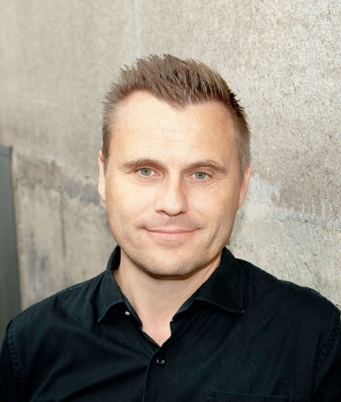

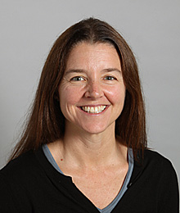
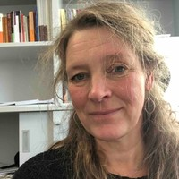

Sakkunniggrupp
Niklas Långström,
Karolinska institutet,
Socialstyrelsen
Therese Skoog
Psykologiska institutionen
Göteborgs universitet
Tina Olsson
Inst. Socialt arbete
Göteborgs universitet
Cecilia Andree Löfholm
Statens
Insitutionsstyrelse (SiS)
Pia Nykänen
Institutionen för pedagogik
Göteborgs universitet
Notes:
Väl förankrat hos sakkunniga

Slide 4
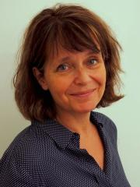
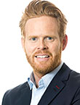
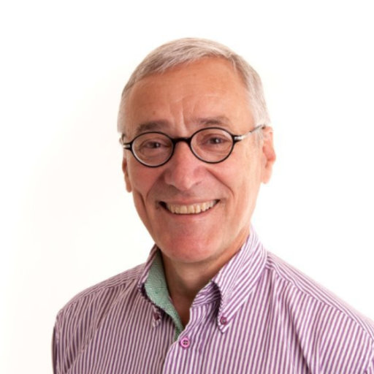
Clara Hellner
professor i barn- och ungdomspsykiatri
Karolinska institutet
Henrik Andershed
professor i psykologi och kriminologi
Örebro universitet
Lars Hultkrantz
professor i nationalekonomi
Örebro universitet

Slide 5
Frågeställningar
Vilka effekter har psykosociala insatser som kan genomföras i öppenvård för ungdomar som begått brott?
Vilken är den samhällsekonomiska nyttan av insatserna i fråga om att förhindra ungdomars återfall i brott?
Vilka insatser används inom svensk socialtjänst och barn- och ungdomspsykiatri för målgruppen ungdomar som begått brott?
Vilka etiska aspekter är viktiga att beakta när det gäller insatser för att förebygga ungdomars återfall i brott?

Slide 6
Inklusionskriterier
Barn och ungdomar 12–17 år som har begått brott (60% ska ha begått brottsliga handlingar)
All typ av kriminalitet
Insatserna ska kunna genomföras inom socialtjänstens eller barn- och ungdomspsykiatrins öppenvård och involvera ungdomen eller ungdom och förälder

Slide 7
Utfallsmått
Primärt:
Kriminalitet (självskattad eller dokumentation av t.ex. anmälningar, åtal eller domar)
Sekundära:
Den unges psykiska hälsa (externaliserande/internaliserande symtom)
Sysselsättning (skola/arbete)

Slide 8
En studie per insats
Team case manager vs TAU
Aggression replacement training (ART)
SafERteens
”New perspective” – coachning
”Step up” gruppinsats för hela familjen
”PHAT life” psykosocial gruppintervention
ISSP multisystemisk intervention
Psykoedukativ counselling i grupp
Yrkesprogram
Diversionsprogram med samhällstjänst, böter, uppsatser, individ och familjerådgivning
Diversionsprogram med rådgivning, medling och utbildning

Slide 9
Insatser med fler än en studie
Funktionell familjeterapi (FFT): 8 studier
Kognitiv beteendeterapi (KBT) i grupp: 2 studier
Medling: 2 studier
Mentorskap: 2 studier
Multidimensionell familjeterapi (MDFT): 2 studier
Multisystemisk terapi (MST): 10

Slide 10
Resultat
Utifrån de granskade studierna går det inte att avgöra vilka specifika psyko­sociala öppen­vårds­insatser som är mer effek­tiva än det de jämförts med när det gäller åter­fall i brott de följande åren (i genom­snitt två år).

Slide 11
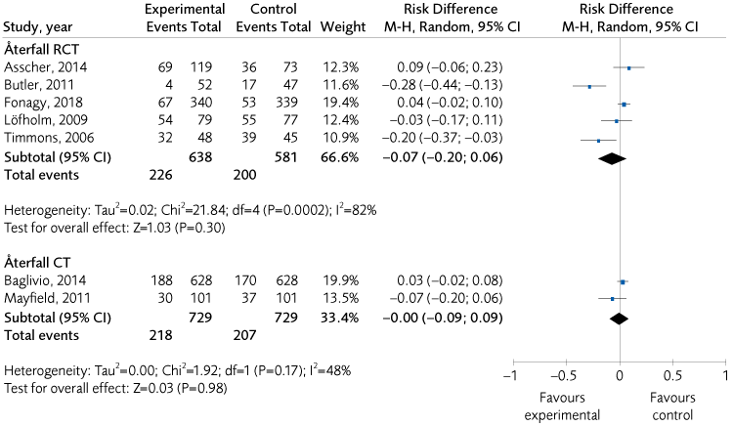
MST jämfört med sedvanlig insats
Antal som återfaller i brott (register)

Slide 12
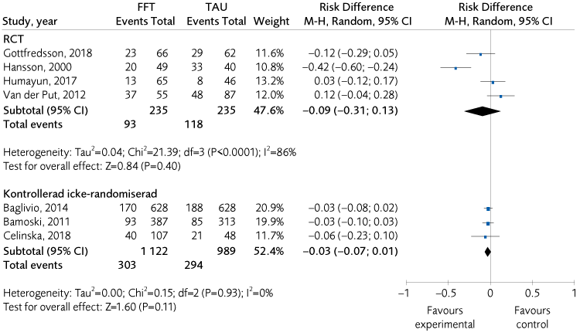
FFT jämfört med sedvanlig eller annan insats
Antal som återfaller i brott

Slide 13
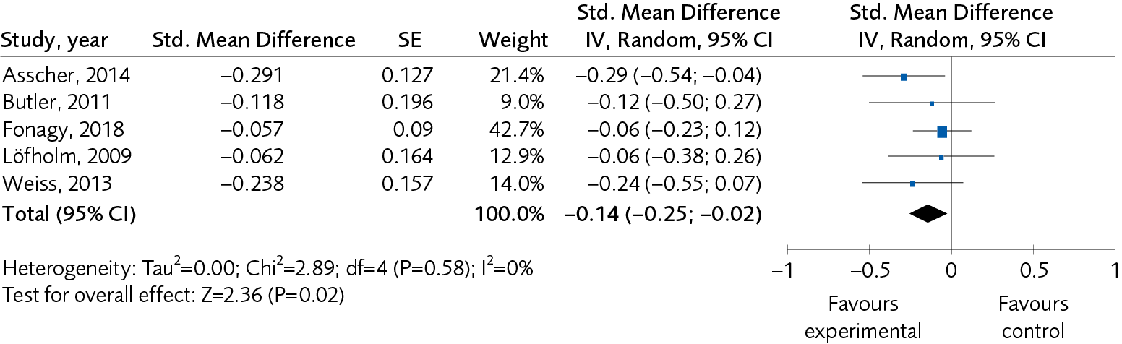
MST jämfört med sedvanlig insats
Externaliserade symtom (föräldrarapporterat)

Slide 14
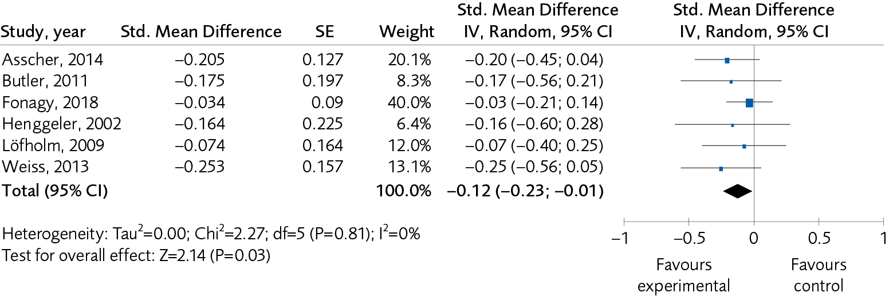
MST jämfört med sedvanlig insats
Externaliserade symtom (självrapporterat)

Slide 15
Praxisundersökningen
75 (74%) av 101 kommuner svarade
14 (40%) av 35 barnpsykiatriska mottagningar
Vilka insatser använder man för målgruppen?

Slide 16
Metod | Kommuner (n=75) | BUP (n=14)
Stödsamtal ungdomar | 61 | 10
Stödsamtal föräldrar | 57 | 9
Familjebehandling/familjeterapeut | 50 | 9
Kontaktfamilj/-person | 40 | 0
Motiverande intervju (MI) | 39 | 2
Lågaffektivt bemötande | 30 | 6
Repulse | 29 | 1
Återfallsprevention | 28 | 0
Vägledande samtal | 26 | 0
Kvalificerad kontaktperson | 25 | 1
Bekymringssamtal | 25 | 0
Aggression replacement training (ART) | 20 | 3
Intensiv hemmabaserad familjebehandling | 16 | 1
Komet | 14 | 4
Funktionell familjeterapi (FFT) | 13 | 1
Kognitiv beteendeterapi (KBT) | 12 | 11
Sociala insatsgrupper (SIG)) | 12 | 0
Komet | 10 | 0
Multisystemisk terapi (MST) | 7 | 0
Connect | 7 | 0
Acceptance Committment Therapy (ACT) | 6 | 4
Ingen insats | 4 | 2
Läkemedel | 3 | 10
Dialektisk beteendeterapi (DBT) | 2 | 8
Medling | 2 | 1
Psykodynamisk terapi | 1 | 4
Annan insats som vardera nämnts av en kommun | 1 (8)* | 0
Genomsnittligt antal metoder | 7,5 | 6,9

Slide 17
Vad säger detta praktiken?
SBU:s praxis­under­sökning visar att svensk social­tjänst och barn- och ungdoms­psykiatri använder ett stort antal öppen­vårds­insatser för unga som begått brott
Många av insat­serna saknar manual och har inte utvärde­rats i fråga om att förhindra nya brott
Den systematiska översikten visar att det inte går att avgöra vilka öppen­vårds­insatser som är mer effek­tiva än andra när det gäller åter­fall i brott under uppföljningstiden

Slide 18
Vad säger detta praktiken?
Det innebär inte att social­tjänsten och barn- och ungdoms­psykiatrin ska sluta använda välunderbyggda insatser som upplevs fungera väl
Viktigt att följa insatsers effekter med systematisk uppföljning, individuellt och ur ett verksamhetsperspektiv
Ny forskning om insatser och dess kort- och långsiktiga effekter som bygger vidare på tidigare forskning och tydligt beskriver jämförelsealternativet

Slide 19
Projektgrupp vid SBU:s kansli
Lina Leander
Knut Sundell
Anneth Syversson
Agneta Brolund
Anna Ringborg
Kerstin Mothander

Slide 20
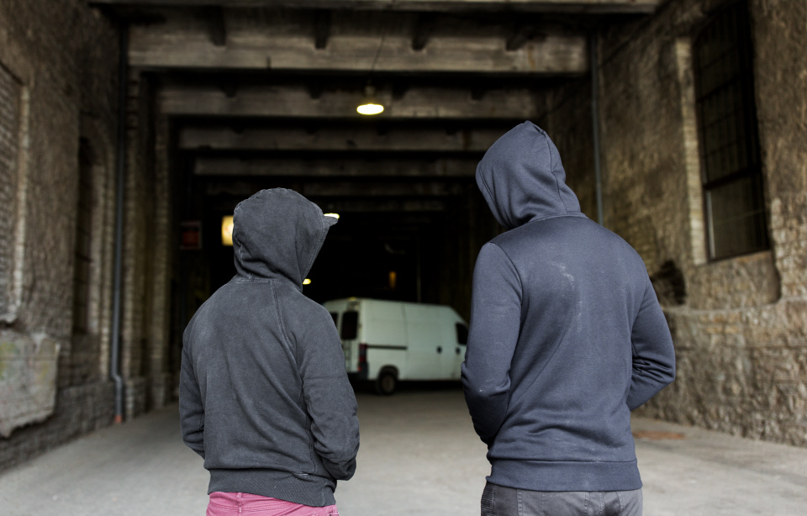
Tack för uppmärksamheten!

Slide 21
Ekonomiska aspekter
Kostnad för rättsprocess och påföljder för brott begångna av unga
  Typen av påföljd har stora konsekvenser för de totala kostnaderna.
    Att undvika ett brott som leder till fängelse beräknas i genomsnitt innebära en undviken kostnad för rättsprocess och påföljder på 1,1 miljoner.
    Att undvika ett brott som leder till sluten ungdomsvård beräknas i genomsnitt innebära en undviken kostnad för rättsprocess och påföljder på cirka 2,4 miljoner.
Notes:
För att belysa de ekonomiska aspekterna av projektet har vi undersökt följande frågeställningar:
Vad är kostnaden för MST jämfört med sedvanliga insatser?
Vad kostar brott begångna av unga i Sverige?
Att vi tittar specifikt på insatsen MST beror på att det vetenskapliga underlaget var något bättre för denna insats.

